Slide 1
Формулы сокращённого умножения
Учитель математики Бояркина С.С.
МКОУ «СОШ №4» г. Шадринск

Slide 2
1 |  | Е
2 8 |  | Д
3 |  | Ш
4 |  | Ь
5 9 |  | К
6 |  | Н
7 |  | О

Slide 3
1 марта – День кошек в России
В первый день первого весеннего месяца по стихийно сложившейся традиции в России отмечается День кошек. Интересно, что многие народы, в свою очередь, установили национальные дни чествования этих самых близких человеку домашних обитателей. Например, в США кошек чествуют 29 октября, в Польше — 17 февраля, в Японии — 22 февраля. А основанием для всех национальных Дней кошек стал Всемирный день кошек, отмечаемый 8 августа.

Slide 4
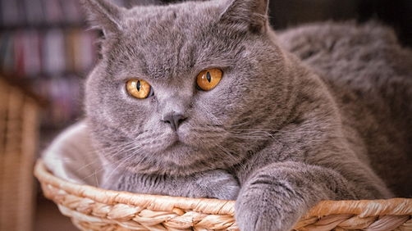

Slide 5
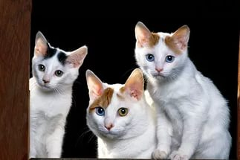
Упростите
выражение.

Slide 6
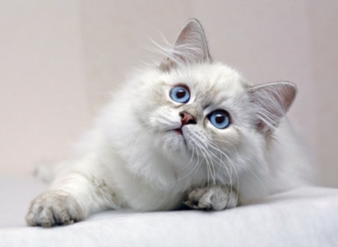
Откуда взялись кошки
Согласно научным данным, первая кошка появилась на Земле от 6 до 9 тысяч лет назад. Впервые одомашнивать этих животных начали древние египтяне. Распространению по всему миру кошки обязаны финикийцам, которые брали их с собой на корабли. Так представители семейства кошачьих проникли в Грецию и Рим, а оттуда – в Грузию и Англию. На Руси мурлыки появились в 7-м веке до нашей эры благодаря купцам, которые везли свои товары на русские земли. Держать кошек было по карману только представителям знатных сословий. Появление кошек у людей с небольшим достатком стало возможным только в XVI веке.

Slide 7
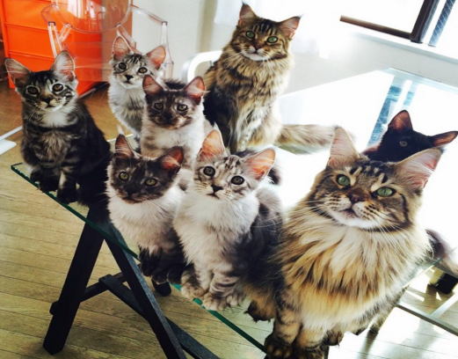
2.Упростите выражение и найдите его значение при p=-1

Slide 8
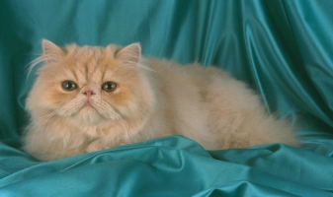
Кошка может передвигаться на максимальной скорости около 50 км/ч на короткие расстояния.
Кошка может подпрыгнуть на высоту в 5 раз больше, чем её собственный рост.
Эти животные могут преодолевать не просто большие, а огромные расстояния, чтобы добраться до своего родного дома! Благодаря этой особенности стал известным один кот из Нью-Йорка, которого хозяин ввиду своей невнимательности забыл при переезде на старом месте. Животное самостоятельно нашло хозяина через 5 месяцев, преодолев 3,5 тысячи километров! При этом кот вошел в дом, как обычно, прыгнул на любимое кресло и свернулся там клубочком.

Slide 9
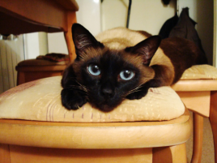
3. Преобразуйте в многочлен стандартного вида
А)
Б)

Slide 10
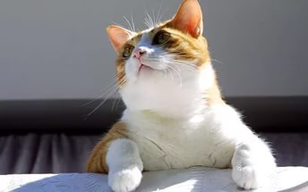
Еще с древних времен люди знают о невероятных способностях кошки предчувствовать беду, катастрофу, стихийные бедствия. Например, еще до начала завывания очень громких сирен воздушной авиации взрослые особи перетаскивают своих детенышей в укромные места. Вы когда-нибудь замечали, что если ваша любимица сильно трет уши, то потом начинается сильный дождь? Нет? Обратите на это внимание. А землетрясения кошки предчувствуют при помощи своих чувствительных лапок и усов.

Slide 11
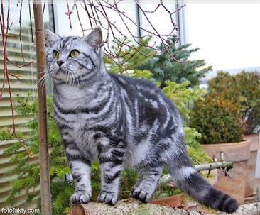
4. Решите уравнение

Slide 12
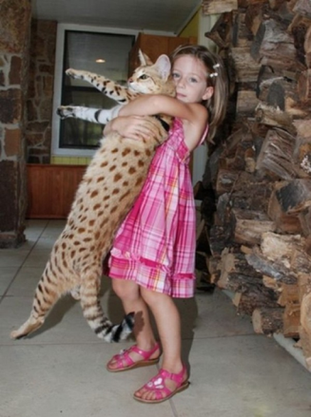
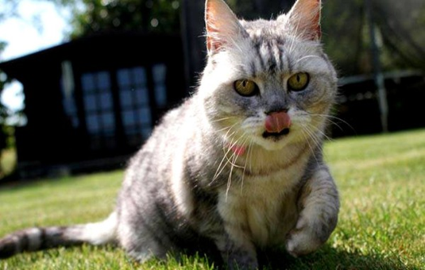
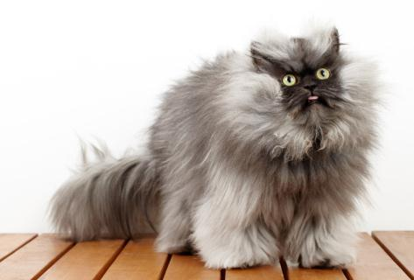
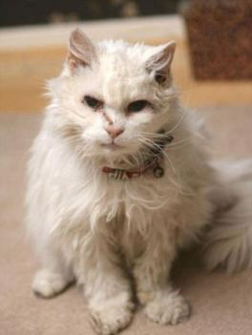
Коты и кошки поражают людей не только особенностями поведения, но и своими достижениями. Так, у кота по кличке Полковник Мяу самая длинная шерсть (23 сантиметра). Кошка Пуффи из штата Техас прожила 38 лет, принадлежащая породе саванна Скарлет имеет длину 144 сантиметра, а малышка Смоуки мяукает с силой 67,7 децибелл. Звук такой громкости можно сравнить со звуком приземляющегося самолета!

Slide 13
5.
А)
Б)

Slide 14
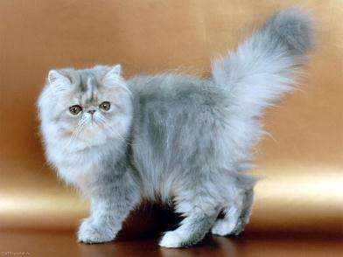
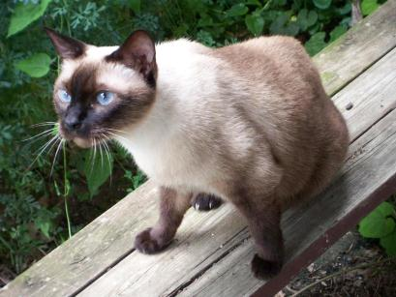
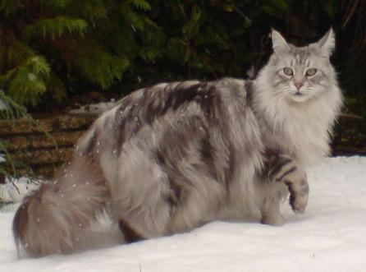
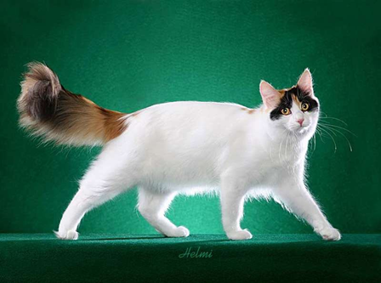
В мире живут более 500 миллионов домашних кошек, существует около 40 различных пород.
Существует порода кошек, которые любят купаться. Шерсть Турецкого Вана, породы, выведенной в Центральной Азии, имеет уникальную текстуру, которая делает её водонепроницаемой.
Самая популярная в мире порода кошек — Персидская кошка, после неё идут Енотовая кошка (Мэйн-кун) и Сиамская кошка

Slide 15
Спасибо за внимание!

